Slide 1
坐标变换
例题1：坐标系{B}的初始位姿与参考坐标系{A}相同，坐标系{B} 相对于{A}的z_{A}轴旋转30°，再沿{A}的x_{A}轴移动12，沿{A}的y_{A}轴移动6。求位置矢量^{A}p_{B}和旋转矩阵 。假设p点在坐标系{B}的描述为^{B}p=[5 9 0]^{T}，求其在坐标系{A}的描述。
解：
例题2

Slide 3
齐次坐标变换
刚体位置描述：利用齐次坐标变换可以描述刚体的位置和姿态。刚体上其它点在参考坐标系中的位置可以由变换矩阵乘以该点在刚体坐标系中的位置获得。
例题3：下图中的物体可以由{(1,0,0), (-1,0,0), (-1,0,2), (1,0,2), (1,4,0), (-1,4,0)}表示。如果该物体在基坐标系中先绕z轴旋转90°，再绕y轴旋转90°，再沿x轴平移4，求物体6个顶点的位置。
z
z
z
z
y₁
z₁
y₁
o₁
y₁
o
o
o₁
o₁
x₁
y
o₁
y
o
y
o
x₁
z₁
x₁
x
y
x
z₁
x
x
选取物体上与o点重合的点o₁为刚体坐标系原点，其初始坐标轴x₁y₁z₁方向与xyz坐标系相同。变换后刚体的位姿为：

Slide 4
齐次坐标变换
✓

z
z
z
z₁
z
y₁
y₁
o
o₁
o₁
o₁
o
y
o
x₁
o
y
y
z₁
x
y₁
x
x
y
x
o₁
x₁
z₁
x₁

Slide 5
齐次坐标变换
刚体的6个顶点在基坐标系中的位置：
齐次坐标变换的逆变换：对于坐标系{A}、{B} ，{A}是参考坐标系， {B}相对于{A}的联体坐标系。 {B}相对于{A}的描述为：
{A}相对于{B}的描述为：
一般的，有：

Slide 7
6 机器人的微分运动
例题：已知坐标系{A}和对基坐标系的微分平移与微分旋转分别为：
求微分变换dA以及对坐标系{A}
的等价微分平移和微分旋转。
解：
n o a p

Slide 8
6 机器人的微分运动
基坐标系下的微分变换
微分运动的等价变换
“基坐标系下的微分变换”转换为“联体坐标系下的微分变换”
联体坐标系下的微分变换

Slide 10
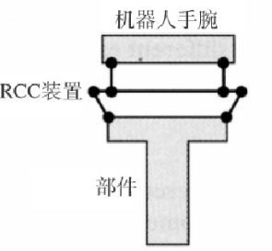
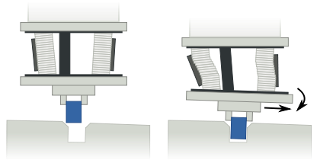
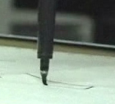
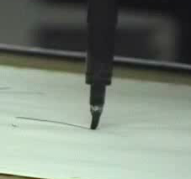
机器人的柔顺控制的目的是什么？柔顺控制的目的并不是减小机器人运动当中的位置误差，而是让机器人与外界环境接触的动作变得柔顺。
柔顺运动的基本概念: 柔顺意味着低刚度。
被动柔顺和主动柔顺
被动柔顺(Passive Compliance): 不需要对机器人进行专门的控制即具有的柔顺能力。例如，远中心柔顺(RCC: Remote Center Compliance)，具有低的横向刚度和旋转刚度。一般为机械装置。

Slide 11
机器人的柔顺控制
被动柔顺（续）
柔顺中心：对其施加力，纯平移
对其施加力矩，纯旋转
特点：具有快速响应能力
成本低
只能用于特定的任务
位置控制：刚度强，缺乏柔顺性。
影响机械手端点刚度的因素：
伺服关节的刚度
关节的机械柔顺性
连杆的挠性

Slide 12
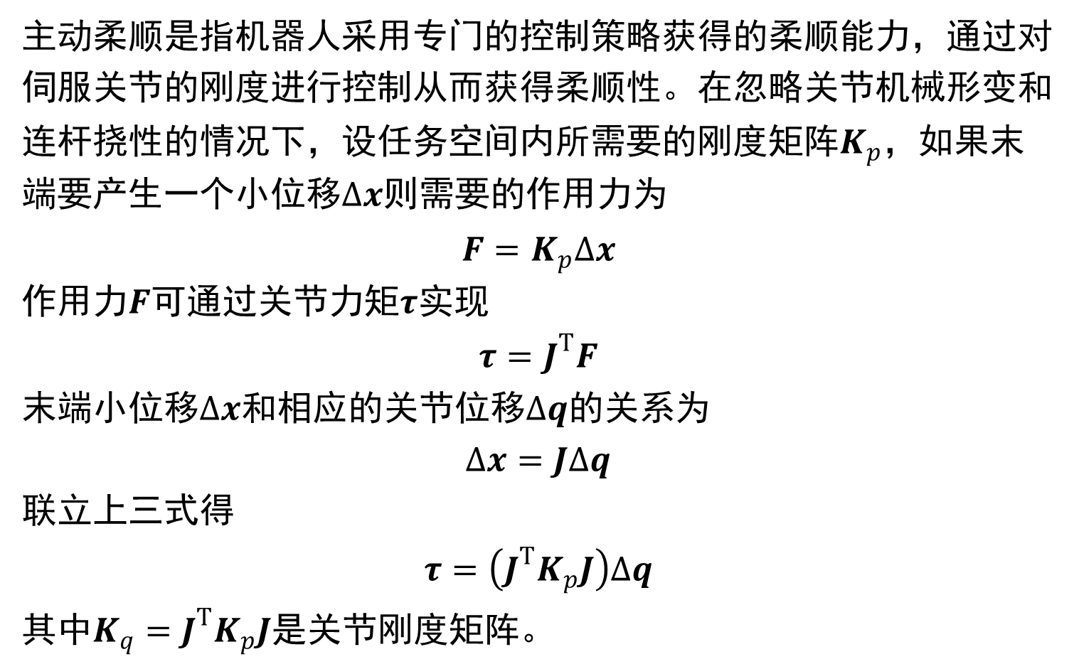
机器人的柔顺控制

Slide 13
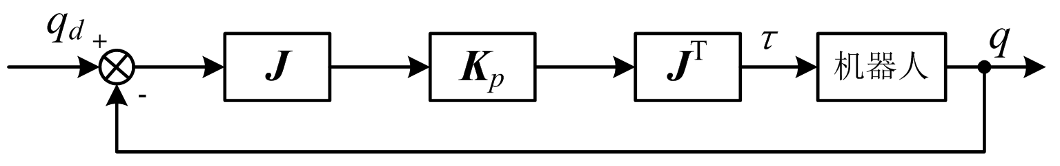
机器人的柔顺控制
采用上式可得到主动刚性控制，当关节空间的位置偏差不为0时，关节空间具有一定的控制力/力矩，使机器人表现出期望的刚度。虽然下图所示为一个位置闭环控制系统，但与位置控制有较大区别：主动刚性控制的关节力矩是关节空间位置偏差的函数；位置控制的系统在位置偏差不为0时，在积分作用下会使关节力矩达到最大值，使机器人的末端刚度不可控。
主动刚性控制图

Slide 14
机器人的柔顺控制
被动柔顺机械装置具有快速响应能力，远快于利用控制算法实现的主动重定位；不需要力传感器，成本低；但是只限于应用于一些专门的任务，缺乏灵活性。
主动柔顺控制可以克服上述被动柔顺的缺陷，但是它通常更慢、更贵、更复杂；反馈只能在运动和力误差发生后才能产生，这就需要被动柔顺将作用力限制在一个可接受阈值内，这就需要主动柔顺和被动柔顺在一定程度的联合使用，也可以获得合理的执行速度和抗扰能力。

Slide 15
机器人的柔顺控制
主动柔顺控制的种类
阻抗控制: 通过力与位置之间的动态关系实现柔顺控制。利用适当的控制方法使机械手末端表现出所需要的刚性和阻尼。
静态：力和位置的关系用刚性矩阵描述
动态：力和速度的关系用粘滞阻尼矩阵描述
力位混合控制 : 分别组成位置控制回路和力控制回路，通过控制律的综合实现柔顺控制。
动态混合控制：在柔顺坐标空间将任务分解为某些自由度的位置控制和另一些自由度的力控制，然后将计算结果在关节空间合并为统一的关节力矩。

Slide 17

5.2 机器人控制系统的特点和功能
5.2.1 机器人控制的特点
机器人是一个十分复杂的多输入多输出非线性系统。机器人控制的目的就是要使机器人的各关节或末端执行器的位姿能够以理想的动态品质跟踪给定的轨迹或稳定在指定的位姿上。
问题：实际系统，很难得到精确的动力学模型。

Slide 18
5.2 机器人控制系统的特点和功能
5.2.1 机器人控制的特点
非线性
引起机器人非线性的因数很多，机构构型、传动机构、驱动元件等都会引起系统的非线性。
多变量
机器人系统是一个时变系统，动力学参数随着关节运动位置的变化而变化。
强耦合
各关节具有耦合作用，表现为某一个关节的运动，会对其他关节产生动力效应，使得每个关节都要承受其他关节运动所产生的扰动。

Slide 19
5.2 机器人控制系统的特点和功能
5.2.1 机器人控制的特点
(1) 机器人的控制与机构运动学及动力学密切相关。机器需要进行坐标变换，经常要求解运动学正问题和逆问题, 还要考虑惯性力、外力(包括重力)、哥氏力及向心力的影响。
(2) 一台工业机器人通常有3～6个自由度。每个自由度一般包含一个伺服机构，它们必须协调起来，组成一个多变量控制系统。
(3)描述机器人状态和运动的数学模型是一个非线性模型，随着状态的不同和外力的变化，其参数也在变化，各变量之间还存在耦合。因此，除了位置闭环外，还要利用速度甚至加速度闭环。系统中经常使用重力补偿、前馈、解耦或自适应控制等方法。

Slide 20
5.2 机器人控制系统的特点和功能
5.2.1 机器人控制的特点
(4) 把多个独立的伺服系统有机地协调起来，使其按照人的意志行动，这个任务只能由计算机来完成。因此，机器人控制系统必须是一个计算机控制系统。同时，计算机软件担负着艰巨的任务。
(5) 机器人的动作往往可以通过不同的方式和路径来完成，因此存在一个“最优”的问题。较高级的机器人可以用人工智能的方法，根据传感器和模式识别的方法获得对象及环境的工况，按照给定的指标要求，自动地选择最佳的控制规律。

Slide 21
5.2 机器人控制系统的特点和功能
5.2.1 机器人控制的特点
机器人是一个十分复杂的多输入多输出非线性系统。机器人控制的目的就是要使机器人的各关节或末端执行器的位姿能够以理想的动态品质跟踪给定的轨迹或稳定在指定的位姿上。
问题：实际系统，很难得到精确的动力学模型。

Slide 22
5.2 机器人控制系统的特点和功能
5.2.1 机器人控制的特点
解决方法
将复杂的整体控制问题简化为多个低阶子系统的控制问题。
将控制分为单关节控制、多关节控制问题。前者需要考虑误差补偿问题，后者考虑耦合作用的补偿。
控制性能要求
稳定性
动态响应特性
精度
“稳快准”

Slide 23
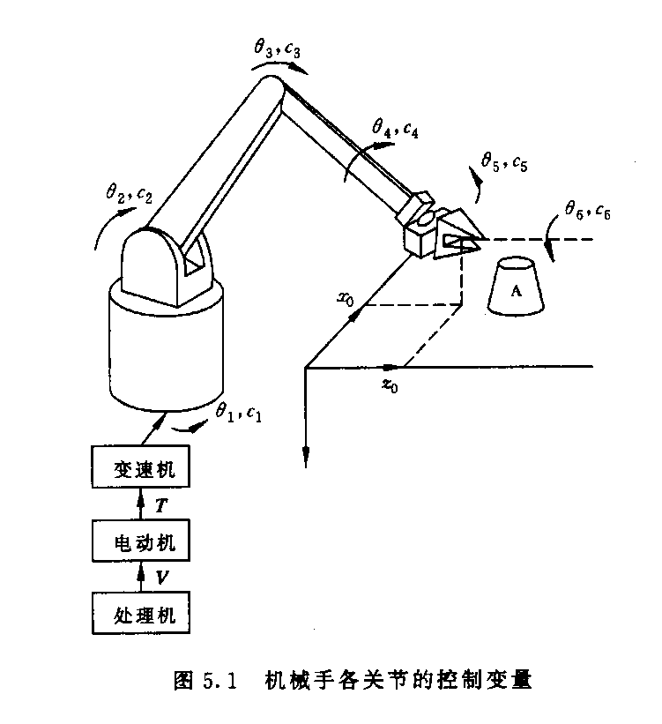
工业机器人的控制原则
控制器
机器人控制器分类：
控制变量：位置和速度反馈控制、力或力矩控制、分解加速度控制
控制方法：模糊控制、神经元网络控制、滑模控制、最优控制、自适应控制、递阶控制以及各种智能控制。
跟随性能：非伺服控制、伺服控制(精确地跟随位置/速度/力等的反馈控制系统 )
线性近似：线性控制、非线性控制
机器人控制器的选择：
由机器人所执行的任务决定。
单关节控制器：稳态误差的补偿
多关节控制器：耦合惯量的补偿
主要控制变量
电机电压、电机力矩、关节力矩、
关节角、空间位姿

Slide 25
【例4-2】二自由度平面关节机械手，已知手部端点力F=[F_{x}，F_{y}]^{T}，忽略摩擦，求θ₁=0°、θ₂=90°时的瞬时关节力矩。
解题思路：
力F和力矩τ之间的力传递关系：
力雅可比 J ^{T} 是速度雅可比 J 的转置矩阵
2R机器人的速度雅可比可写为

Slide 26
【例4-2】二自由度平面关节机械手，已知手部端点力F=[F_{x}，F_{y}]^{T}，忽略摩擦，求θ₁=0°、θ₂=90°时的瞬时关节力矩。
解：
2R机器人的速度雅可比为
则，力雅可比为

Slide 27
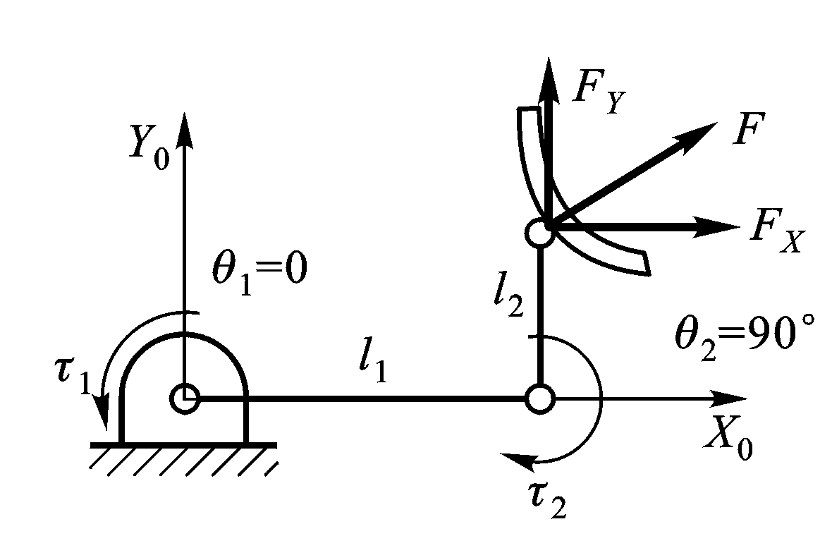

Slide 28
机器人雅可比讨论
对于平面运动的机器人，矩阵J的行数恒为3，列数则为机械手含有的关节数目，手的广义位置向量[X，Y，φ]^{T}均容易确定，且方位φ与角运动的形成顺序无关，故可采用直接微分法求φ，非常方便。
在三维空间作业的六自由度机器人的雅可比矩阵J的前三行代表手部线速度与关节速度的传递比，后三行代表手部角速度与关节速度的传递比。
如果希望工业机器人手部在空间按规定的速度进行作业，则应计算出沿路径每一瞬时相应的关节速度。但是，当雅可比的秩不是满秩时，求解逆速度雅可比J ^{–1}较困难，有时还可能出现奇异解，此时相应操作空间的点为奇异点，无法解出关节速度，机器人处于退化位置。

Slide 29
奇异位形：由于雅可比矩阵J(q)是关节变量q的函数,总会存在一些位形,在这些位形处,|J(q)|=0,即J(q)为奇异矩阵,这些位形就叫奇异位形。
一般，奇异位形有两种类型：
工作域边界上的奇异：这种奇异位形出现在机器人的机械手于工作区的边界上时，也就是在机器人手臂全部展开或全部折回时出现。这种奇异位形并不是特别严重，只要机器人末端执行器远离工作区边界即可。
工作域内部奇异：这种奇异位形出现在两个或多个关节轴线重合时，这种奇异位形很难处理，因为它可能出现在工作区的任何位置，并且机器人的末端执行器在这种奇异位形附近的可操作性会变坏，这样极大的减少了机器人的可行区。

Slide 30
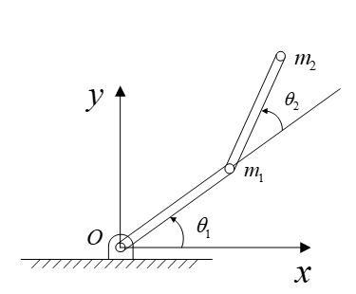
5.4.2 二连杆机械臂的拉格朗日动力学分析
利用拉格朗日方法，对平面二连杆机械臂进行动力学建模，平面二连杆机械臂的动力学模型图5.3所示。
（1）计算动能和势能
连杆1的动能为：
$$K_{1}=\frac{1}{2}m_{1}{(l_{1}{\dot{θ}}_{1})}^{2}$$
设 $Y_{0}=0$为零势面，则连杆1 的势能为：
$$U_{1}=m_{1}gl_{1}s_{1}$$
质量$m_{2}$的位置表示为：
$x_{2}=l_{1}c_{1}+l_{2}c_{12}$
$$y_{2}=l_{1}s_{1}+l_{2}s_{12}$$
连杆2的质心速度分量为：
$${\dot{x}}_{2}={−l}_{1}{\dot{θ}}_{1}s_{1}−l_{2}({\dot{θ}}_{1}+{\dot{θ}}_{2})s_{12}$$
$${\dot{y}}_{2}=l_{1}{\dot{θ}}_{1}c_{1}+l_{2}({\dot{θ}}_{1}+{\dot{θ}}_{2})c_{12}$$
（5.104）
（5.105）
（5.106）
（5.107）
图 5.3 平面二连杆机械臂
（5.108）
（5.109）

Slide 31
5.4.2 二连杆机械臂的拉格朗日动力学分析
连杆2质心的速度平方为：
$${\dot{x}}_{2}^{2}+{\dot{y}}_{2}^{2}={\left[{−l}_{1}{\dot{θ}}_{1}s_{1}−l_{2}({\dot{θ}}_{1}+{\dot{θ}}_{2})s_{12}\right]}^{2}$$
$$+{\left[l_{1}{\dot{θ}}_{1}c_{1}+l_{2}({\dot{θ}}_{1}+{\dot{θ}}_{2})c_{12}\right]}^{2}$$
$$=l_{1}^{2}{\dot{θ}}_{1}^{2}+l_{2}^{2}{\left({\dot{θ}}_{1}+{\dot{θ}}_{2}\right)}^{2}+2l_{1}l_{2}({\dot{θ}}_{1}^{2}+{\dot{θ}}_{1}{\dot{θ}}_{2})c_{2}$$
所以连杆2质心的动能为：
$$K_{2}=\frac{1}{2}m_{2}[l_{1}^{2}{\dot{θ}}_{1}^{2}+l_{2}^{2}{\left({\dot{θ}}_{1}+{\dot{θ}}_{2}\right)}^{2}+2l_{1}l_{2}({\dot{θ}}_{1}^{2}+{\dot{θ}}_{1}{\dot{θ}}_{2})c_{2}]$$
连杆2的势能为：
$$U_{2}=m_{2}gl_{1}s_{1}+m_{2}gl_{2}s_{12}$$
（5.110）
（5.111）
（5.112）

Slide 32
5.4.2 二连杆机械臂的拉格朗日动力学分析
（2）拉格朗日函数
$$L=K_{1}+{K_{2}−U_{1}−U}_{2}$$
$$=\frac{1}{2}{(m}_{1}+m_{2}){(l_{1}{\dot{θ}}_{1})}^{2}+\frac{1}{2}m_{2}{l_{2}^{2}({\dot{θ}}_{1}+{\dot{θ}}_{2})}^{2}+m_{2}l_{1}l_{2}({\dot{θ}}_{1}^{2}+{\dot{θ}}_{1}{\dot{θ}}_{2})c_{2}$$
$${ −(m}_{1}+m_{2})gl_{1}s_{1}−m_{2} gl_{2}s_{12}$$
（3）动力学方程计算
$$\frac{∂L}{∂θ_{1}}=−{(m}_{1}+m_{2})gl_{1}c_{1}−m_{2} gl_{2}c_{12}$$
$$\frac{∂L}{∂{\dot{θ}}_{1}}={(m}_{1}+m_{2})l_{1}^{2}{\dot{θ}}_{1}^{2}+m_{2}l_{2}^{2}\left({\dot{θ}}_{1}+{\dot{θ}}_{2}\right)+m_{2}l_{1}l_{2}(2{\dot{θ}}_{1}+{\dot{θ}}_{2})c_{2}$$
$$\frac{d}{dt}\frac{∂L}{∂{\dot{θ}}_{1}}=[{(m}_{1}+m_{2})l_{1}^{2}+m_{2}l_{2}^{2}+{2m}_{2}l_{1}l_{2}c_{2}]{\ddot{θ}}_{1}$$
$$+(m_{2}l_{2}^{2}+m_{2}l_{1}l_{2}c_{2}){\ddot{θ}}_{2}−m_{2}l_{1}l_{2}(2{\dot{θ}}_{1}{\dot{θ}}_{2}+{\dot{θ}}_{2}^{2})s_{2}$$
（5.113）
（5.114）
（5.115）
（5.116）

Slide 33
5.4.2 二连杆机械臂的拉格朗日动力学分析
$$\frac{∂L}{∂θ_{2}}=−m_{2}l_{1}l_{2}\left({\dot{θ}}_{1}^{2}+{\dot{θ}}_{1}{\dot{θ}}_{2}\right)s_{2}−m_{2}gl_{2}c_{12}$$
$$\frac{∂L}{∂{\dot{θ}}_{2}}=m_{2}l_{2}^{2}\left({\dot{θ}}_{1}+{\dot{θ}}_{2}\right)+m_{2}l_{1}l_{2}{\dot{θ}}_{1}c_{2}$$
$$\frac{d}{dt}\frac{∂L}{∂{\dot{θ}}_{2}}=m_{2}l_{2}^{2}\left({\ddot{θ}}_{1}+{\ddot{θ}}_{2}\right)+m_{2}l_{1}l_{2}{\ddot{θ}}_{1}c_{2}−m_{2}l_{1}l_{2}{\dot{θ}}_{1}{\dot{θ}}_{2} s_{2}$$
（5.117）
（5.118）
（5.119）
（4）计算力矩
根据拉格朗日方程可以得到两个关节的驱动力矩
$$\frac{d}{dt}\frac{∂L}{∂{\dot{θ}}_{1}}−\frac{∂L}{∂θ_{1}}=τ_{1}$$
$$\frac{d}{dt}\frac{∂L}{∂{\dot{θ}}_{2}}−\frac{∂L}{∂θ_{2}}=τ_{2}$$
即
$$τ_{1}=\left[{(m}_{1}+m_{2}\right)l_{1}^{2}+m_{2}l_{2}^{2}+{2m}_{2}l_{1}l_{2}c_{2}]{\ddot{θ}}_{1}+\left(m_{2}l_{2}^{2}+m_{2}l_{1}l_{2}c_{2}\right){\ddot{θ}}_{2}$$
$$−m_{2}l_{1}l_{2}\left(2{\dot{θ}}_{1}{\dot{θ}}_{2}+{\dot{θ}}_{2}^{2}\right)s_{2}+{(m}_{1}+m_{2})gl_{1}c_{1}+m_{2}gl_{2}c_{12}$$
$$τ_{2}=\left(m_{2}l_{2}^{2}+m_{2}l_{1}l_{2}c_{2}\right){\ddot{θ}}_{1}+m_{2}l_{2}^{2}{\ddot{θ}}_{2}+m_{2}l_{1}l_{2}{\dot{θ}}_{1}^{2}s_{2}+m_{2}gl_{2}c_{12}$$
（5.120）
（5.121）
（5.122）
（5.123）

Slide 35
1 连杆变换矩阵
关节轴线：设第i个关节的轴线为J_{i}。旋转：转动轴中心线
平移：移动方向中心线
连杆参数：
连杆长度：两个关节的关节轴线J_{i}与J_{i+1}的公垂线距离为连杆长度，记为a_{i}。
连杆扭转角：由J_{i}与公垂线组成平面P，J_{i+1}与平面P的夹角为连杆扭转角，记为α_{i}。
连杆偏移量：除第一和最后连杆外，中间的连杆的两个关节轴线J_{i}与J_{i+1}都有一条公垂线a_{i}，一个关节的相邻两条公垂线a_{i}与a_{i-1}的距离为连杆偏移量，记为d_{i}。
关节角：关节J_{i}的相邻两条公垂线a_{i}与a_{i-1}在以J_{i}为法线的平面上的投影的夹角为关节角，记为θ_{i}。
(a_{i}, α_{i}, d_{i}, θ_{i})这组参数称为Denavit-Hartenberg(D-H)参数。
齐次坐标变换怎么求位置？
正逆运动学的区别？为什么逆运动学求解复杂？

